Slide 1
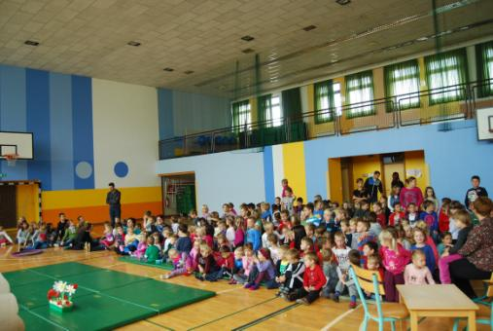
TEDEN OTROKA: KAKO JE BITI OTROK V DANAŠNJI DRUŽBI? 7.-11.10.2013

Slide 2
PONEDELJEK:
OGLEDALI SMO SI RDEČO KAPICO

Slide 4
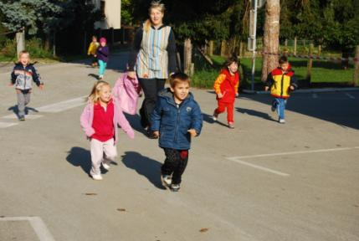
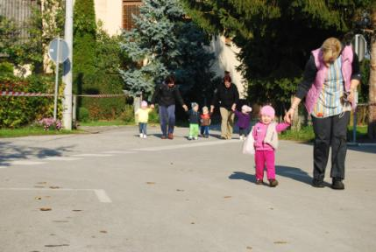
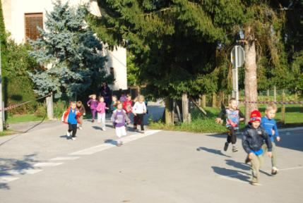
TOREK: KROS

Slide 5
PODELITEV MEDALJ

Slide 7
BRANJE UČENK IZ OŠ PRI POČITKU

Slide 8
SREDA: OBISKAL NAS JE POLICIST

Slide 10
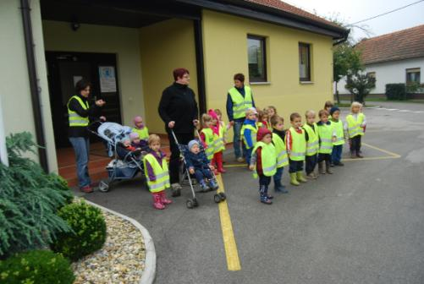
OGLEDALI SMO SI POLICIJSKI AVTO

Slide 11
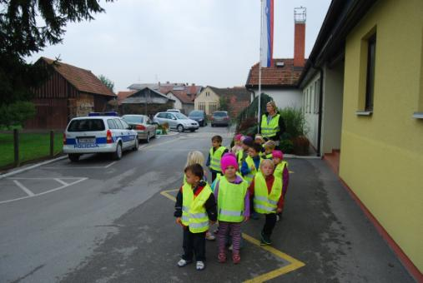

Slide 12
SPREHOD S POLICISTOM

Slide 14
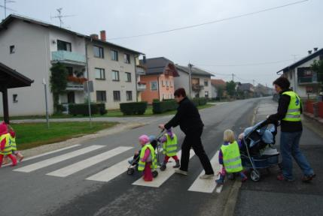
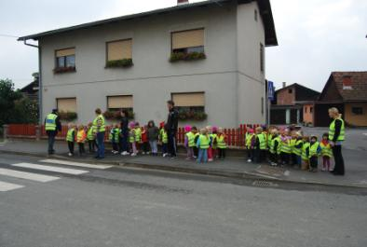
POKAZAL NAM JE KAKO SE VARNO PREČKA CESTO

Slide 15
ORIENTACIJSKI POHOD S STARŠI

Slide 16
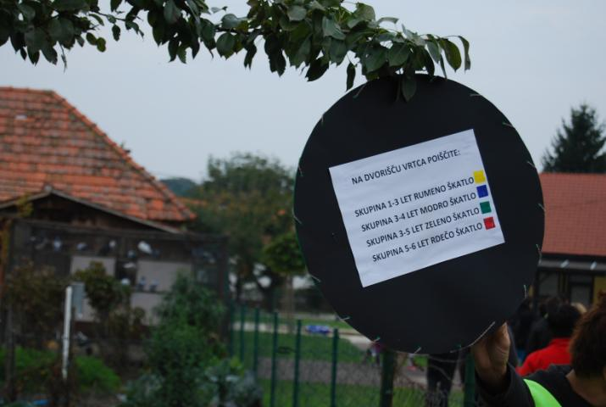
NA CILJU - IGRIŠČU VRTCA SMO NAŠLI NAVODILA NALOGE

Slide 17
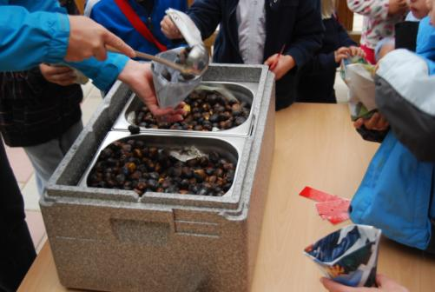
PRESENEČENJE PEČENI KOSTANJI

Slide 18
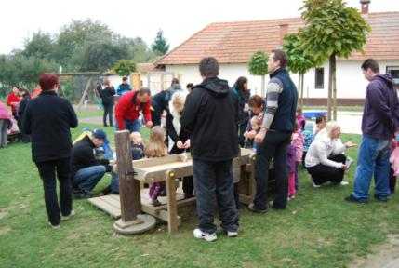
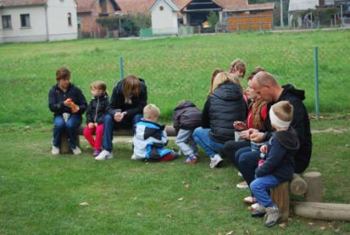

Slide 19
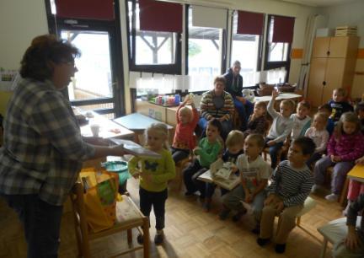
ČETRTEK: KNJIŽNJIČARKA ELIZABETA NAM JE POVEDALA KAJ VSE IMA V KNJIŽNICI

Slide 20
MLAJŠIM JE PREBRALA KNJIGO: HVALEŽNI MEDVED

Slide 21
STAREJŠIM PA KNJIGO: ROŽNATI AVTOBUS

Slide 22
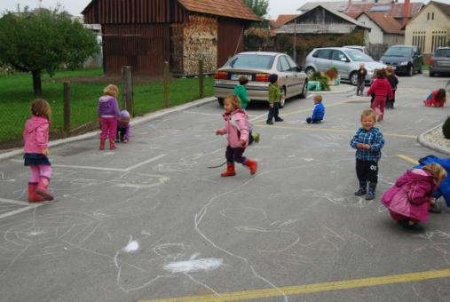
RISANJE S KREDAMI

Slide 23
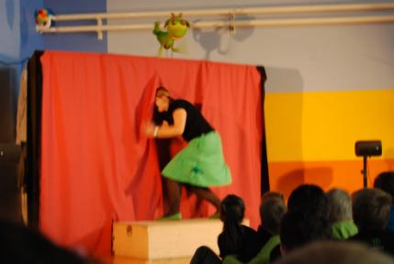
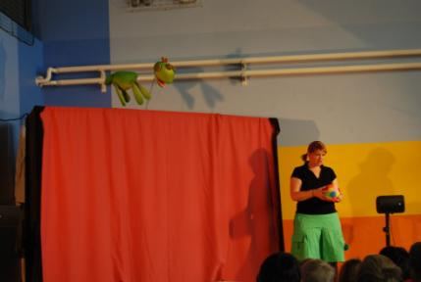
PETEK: LUTKOVNA PREDSTAVA: „KAM, PA KAM KOZLIČEK“

